Slide 1

数据挖掘导论 Introduction to Data Mining 第三章：分类问题c
王浩
Email：haowang@szu.edu.cn
电子信息与工程学院

Slide 2
目标：
认识支持向量机（SVM）
构建线性SVM
构建非线性SVM
核函数

Slide 3
SVM目标
目标：找到一个将数据分离的线性超平面(决策边界)

Slide 4
Support Vector Machines
一种可能的解决方案

Slide 5
Support Vector Machines
另一种可能的解决方案

Slide 6
Support Vector Machines
其他可能的解决方案

Slide 7
Support Vector Machines
那种方案更好? B1 or B2?
如何定义“更好”?

Slide 8
Support Vector Machines
求超平面使间隔最大化（Find hyperplane maximizes the margin） => B1 is better than B2

Slide 9
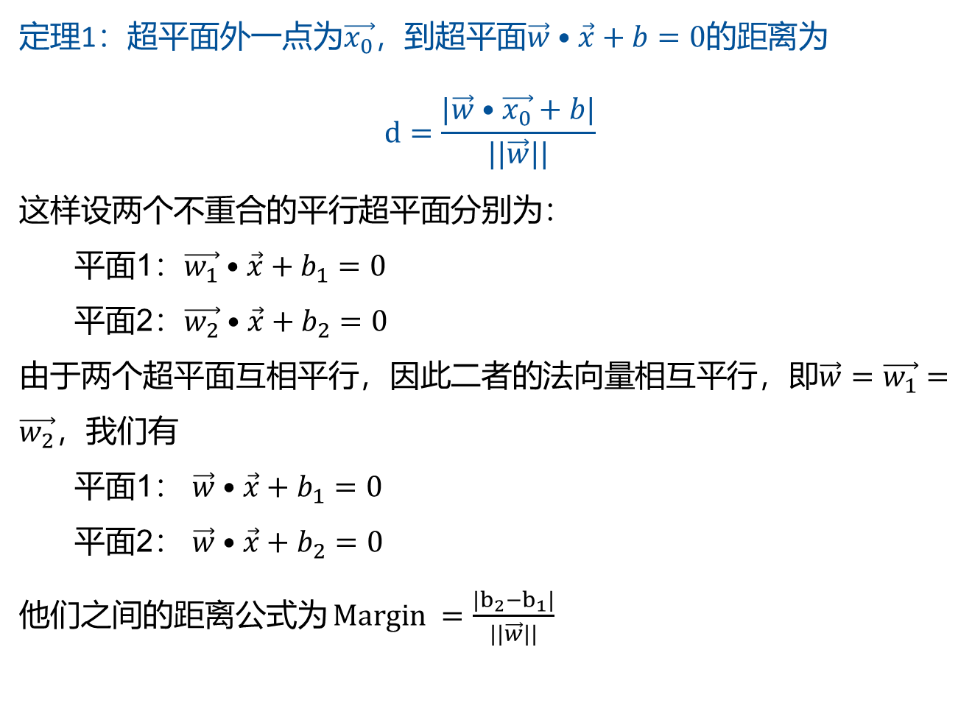
平行超平面之间的距离
定理1：超平面外一点为$\vec{x_{0}}$，到超平面$\vec{w}•\vec{x}+b=0$的距离为
$$d=\frac{|\vec{w}•\vec{x_{0}}+b|}{||\vec{w}||}$$
这样设两个不重合的平行超平面分别为：
平面1：$\vec{w_{1}}•\vec{x}+b_{1}=0$
平面2：$\vec{w_{2}}•\vec{x}+b_{2}=0$
由于两个超平面互相平行，因此二者的法向量相互平行，即$\vec{w}=\vec{w_{1}}=\vec{w_{2}}$，我们有
平面1： $\vec{w}•\vec{x}+b_{1}=0$
平面2： $\vec{w}•\vec{x}+b_{2}=0$
他们之间的距离公式为 $\text{Margin} =\frac{|b_{2}−b_{1}|}{||\vec{w}||}$

Slide 10
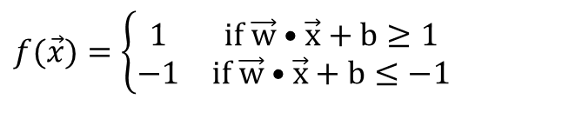







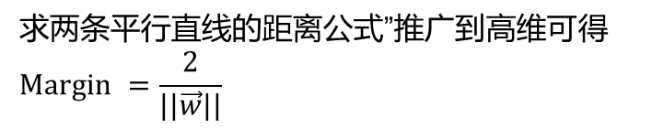
Support Vector Machines
$$\vec{w}•\vec{x}+b>+1$$
$$\vec{w}•\vec{x}+b=0$$
$$\frac{1}{||\vec{w}||}$$
$$\frac{1}{||\vec{w}||}$$
$$\vec{w}•\vec{x}+b=+1$$
$$\vec{w}•\vec{x}+b=−1$$
$$\vec{w}•\vec{x}+b<−1$$
$$f(\vec{x})=\left\{\begin{matrix}1 & \text{if} \vec{\text{w}}•\vec{x}+b≥1 \\ −1 & \text{if} \vec{\text{w}}•\vec{x}+b≤−1\end{matrix}\right.$$
求两条平行直线的距离公式”推广到高维可得
$$\text{Margin} =\frac{2}{||\vec{w}||}$$

Slide 11
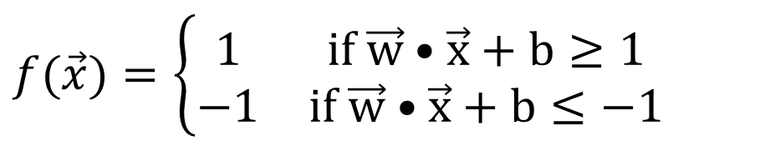
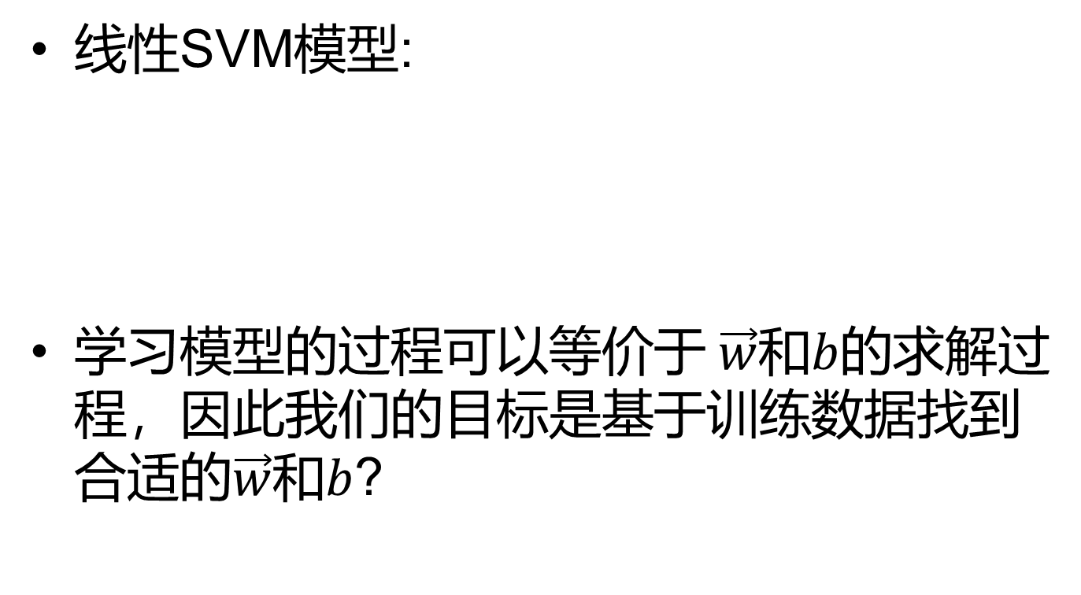
线性SVM
线性SVM模型:
学习模型的过程可以等价于$\vec{w}$和$b$的求解过程，因此我们的目标是基于训练数据找到合适的$\vec{w}$和$b$?
$$f(\vec{x})=\left\{\begin{matrix}1 & \text{if} \vec{\text{w}}•\vec{x}+b≥1 \\ −1 & \text{if} \vec{\text{w}}•\vec{x}+b≤−1\end{matrix}\right.$$

Slide 12
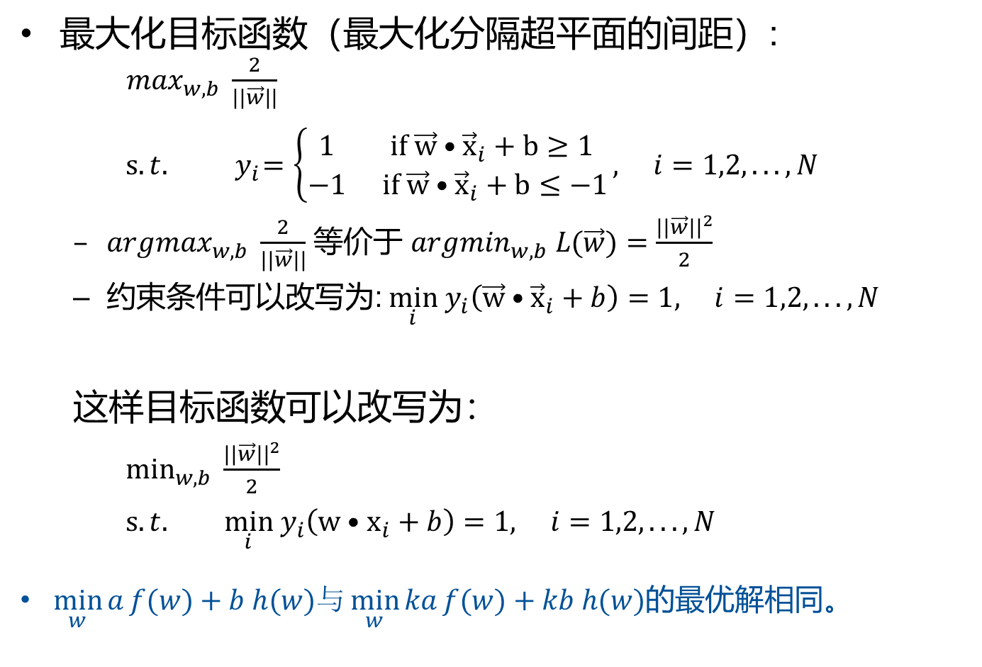
基于线性SVM进行学习
最大化目标函数（最大化分隔超平面的间距）: $\max_{w,b} \frac{2}{||\vec{w}||}$
$s.t. { y}_{i}=\left\{\begin{matrix}1 & \text{if} \vec{\text{w}}•{\vec{x}}_{i}+b≥1 \\ −1 & \text{if} \vec{\text{w}}•{\vec{x}}_{i}+b≤−1\end{matrix}\right., i=1,2,...,N$
${argmax}_{w,b} \frac{2}{||\vec{w}||}$ 等价于 ${argmin}_{w,b} L(\vec{w})=\frac{||\vec{w}||^{2}}{2}$
约束条件可以改写为: $\min_{i} y_{i}\left(\vec{\text{w}}•{\vec{x}}_{i}+b\right)=1, i=1,2,...,N$
这样目标函数可以改写为：
$\min_{w,b} \frac{||\vec{w}||^{2}}{2}$
$s.t. \min_{i} y_{i}\left(w•x_{i}+b\right)=1, i=1,2,...,N$
$\min_{w}{a}f(w)+b h(w)与\min_{w}{ka}f(w)+kb h(w)$的最优解相同。

Slide 13
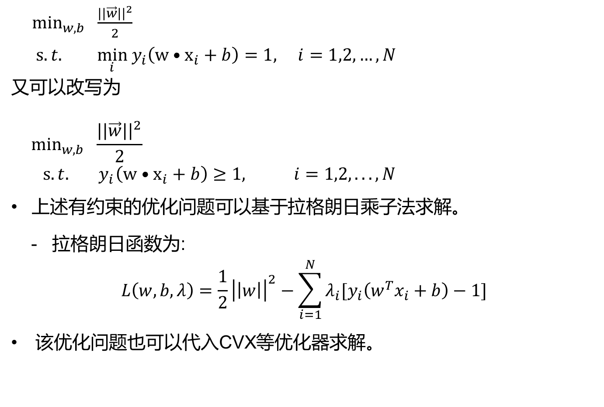
基于线性SVM进行学习
$\min_{w,b} \frac{||\vec{w}||^{2}}{2}$
$s.t. \min_{i} y_{i}\left(w•x_{i}+b\right)=1, i=1,2,…,N$
又可以改写为
$$\min_{w,b} \frac{||\vec{w}||^{2}}{2}$$
$$s.t. { y}_{i}\left(w•x_{i}+b\right)≥1, i=1,2,...,N$$
上述有约束的优化问题可以基于拉格朗日乘子法求解。
- 拉格朗日函数为:
$$L\left(w,b,λ\right)=\frac{1}{2}{\left|\left|w\right|\right|}^{2}−\sum_{i=1}^{N}{λ_{i}[y_{i}\left({w^{T}x}_{i}+b\right)−1]}$$
该优化问题也可以代入CVX等优化器求解。

Slide 14
线性SVM实例
Support vectors

Slide 15
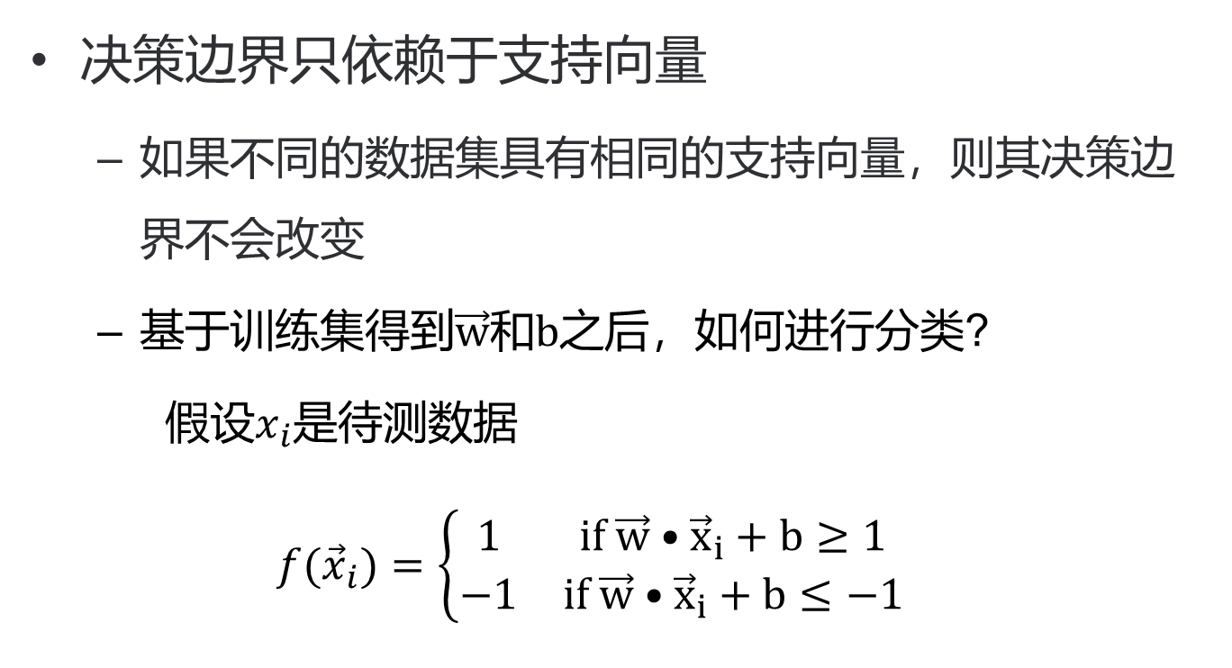
基于线性SVM进行学习
决策边界只依赖于支持向量
如果不同的数据集具有相同的支持向量，则其决策边界不会改变
基于训练集得到$\vec{\text{w}}$和$b$之后，如何进行分类?
假设$x_{i}$是待测数据
$$f({\vec{x}}_{i})=\left\{\begin{matrix}1 & \text{if} \vec{\text{w}}•{\vec{x}}_{i}+b≥1 \\ −1 & \text{if} \vec{\text{w}}•{\vec{x}}_{i}+b≤−1\end{matrix}\right.$$

Slide 16
Support Vector Machines
如果问题线性不可分该如何解决？

Slide 17
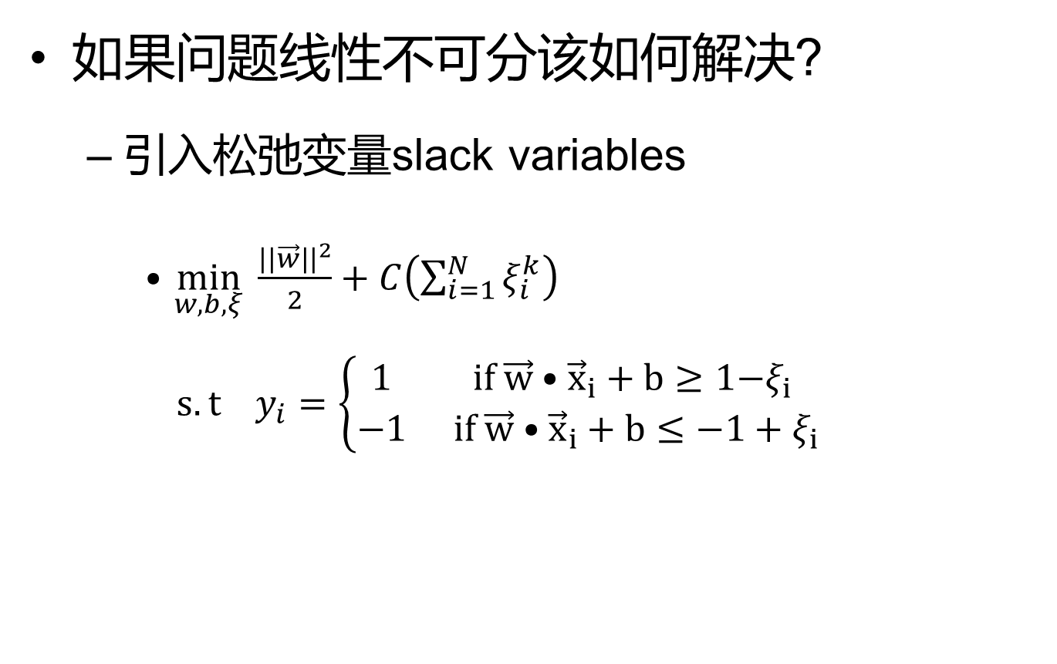
Support Vector Machines
如果问题线性不可分该如何解决?
引入松弛变量slack variables
$\min_{w,b,ξ} \frac{||\vec{w}||^{2}}{2}+C\left(\sum_{i=1}^{N}{ξ_{i}^{k}}\right)$
$s.t y_{i}=\left\{\begin{matrix}1 & \text{if} \vec{\text{w}}•{\vec{x}}_{i}+b≥\text{1−}ξ_{i} \\ −1 & \text{if} \vec{\text{w}}•{\vec{x}}_{i}+b≤−1+ξ_{i}\end{matrix}\right.$

Slide 18
Support Vector Machines
找到优化$\frac{||\vec{w}||^{2}}{2}$和$C\left(\sum_{i=1}^{N}{ξ_{i}^{k}}\right)$两个因素的超平面

Slide 19
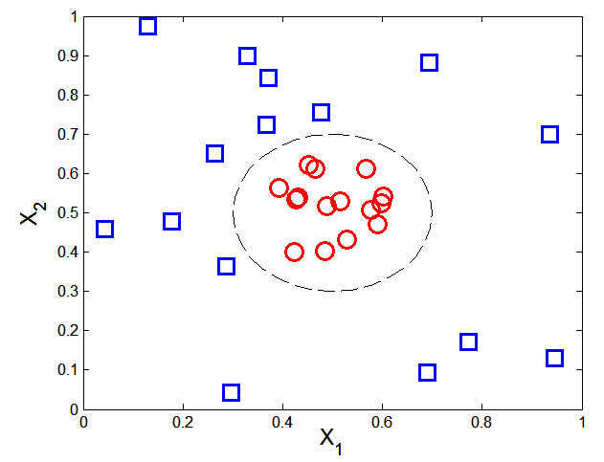

Nonlinear Support Vector Machines
如果决策边界不是线性的呢?

Slide 20
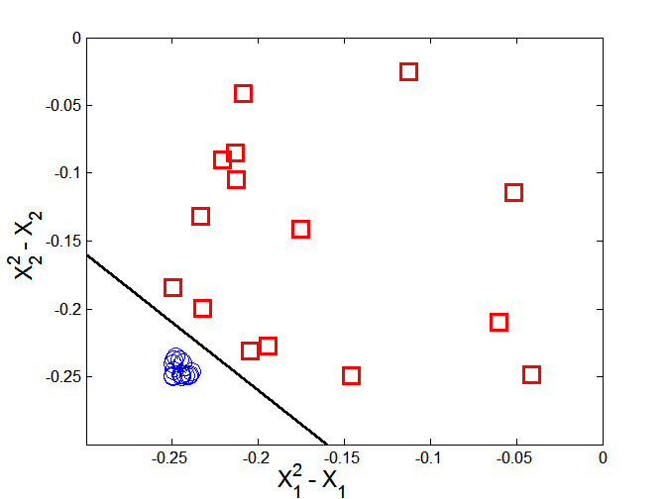



Nonlinear Support Vector Machines
将数据转换到高维空间
$$Φ:\left(x_{1},x_{2}\right)→(x_{1}^{2}−x_{1},x_{2}^{2}{−x}_{2})$$
决策边界:
$$\vec{w}•Φ(\vec{x})+b=0$$

Slide 21

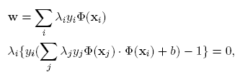

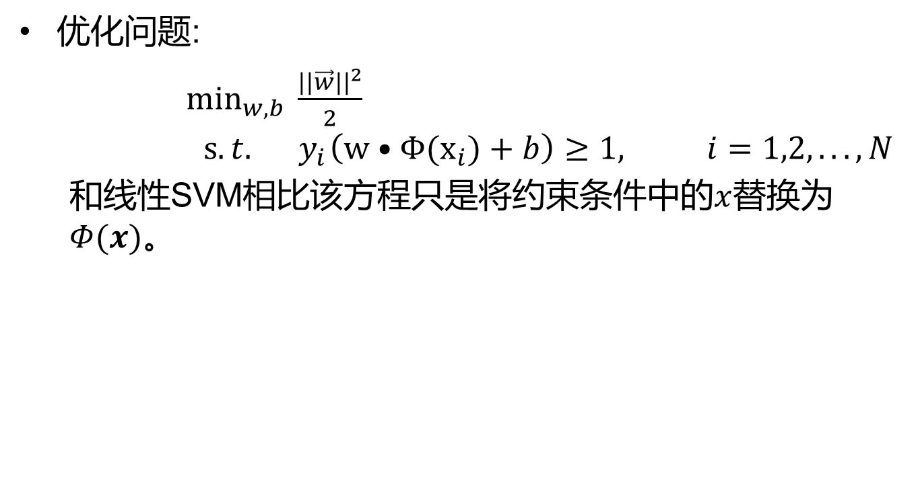
基于非线性SVM进行学习
优化问题:
$\min_{w,b} \frac{||\vec{w}||^{2}}{2}$
$$s.t. { y}_{i}\left(w•Φ(x_{i})+b\right)≥1, i=1,2,...,N$$
和线性SVM相比该方程只是将约束条件中的$x$替换为$Φ(x)。$

Slide 22
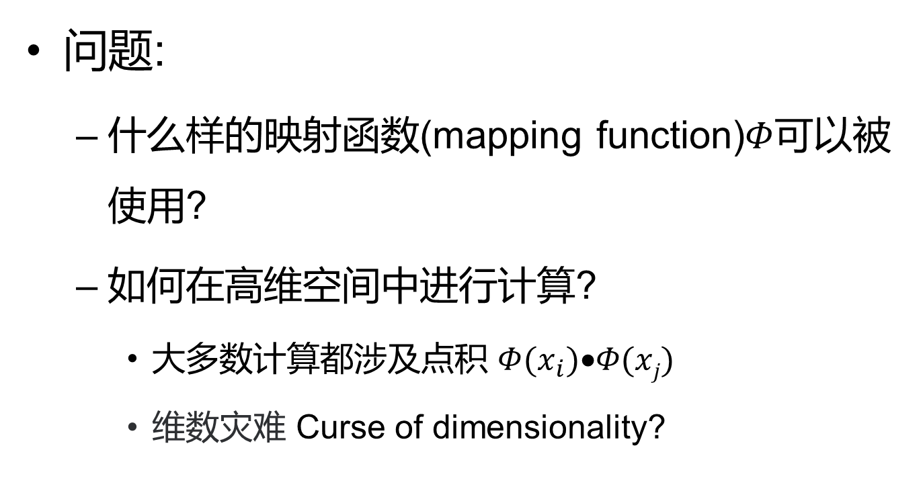
基于非线性SVM进行学习
问题:
什么样的映射函数(mapping function)$Φ$可以被使用?
如何在高维空间中进行计算?
大多数计算都涉及点积 $Φ(x_{i})•Φ(xj)$
维数灾难 Curse of dimensionality?

Slide 23

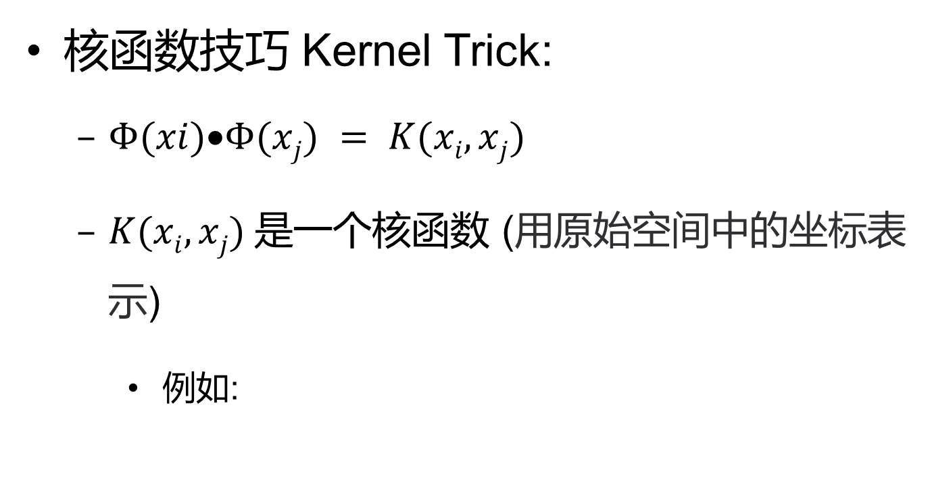
基于非线性SVM进行学习
核函数技巧 Kernel Trick:
$Φ(xi)•Φ(xj) = K(xi, xj)$
$K(xi, xj)$是一个核函数 (用原始空间中的坐标表示)
例如:

Slide 24
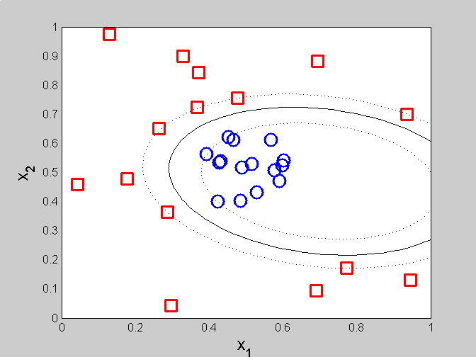
非线性SVM实例
基于二次多项式核的支持向量机

Slide 25
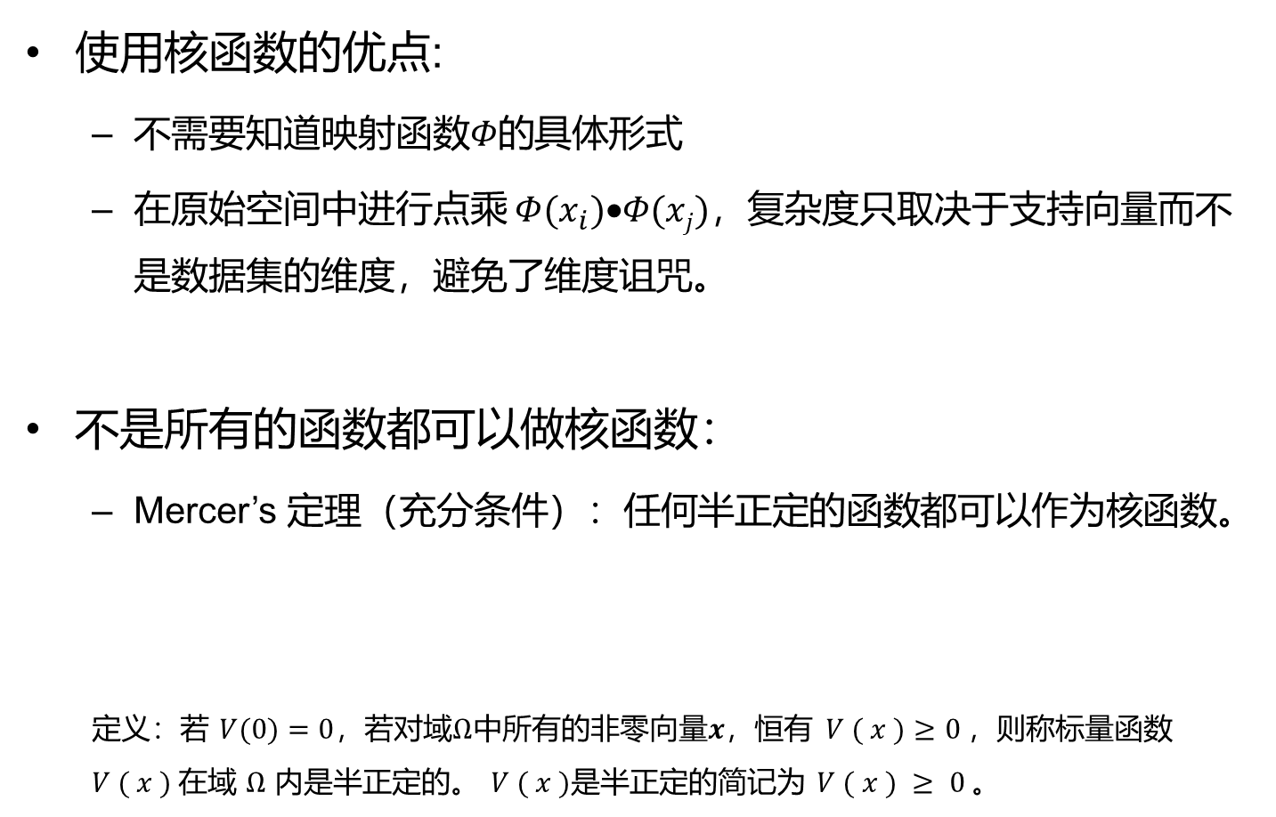
基于非线性SVM进行学习
使用核函数的优点:
不需要知道映射函数$Φ的$具体形式
在原始空间中进行点乘 $Φ(x_{i})•Φ(xj)$，复杂度只取决于支持向量而不是数据集的维度，避免了维度诅咒。
不是所有的函数都可以做核函数：
Mercer’s 定理（充分条件）：任何半正定的函数都可以作为核函数。
定义：若 $V(0)=0$，若对域$Ω$中所有的非零向量$x$，恒有 $V ( x )≥0$，则称标量函数 $V ( x )$在域 $Ω$ 内是半正定的。 $V ( x )$是半正定的简记为 $V ( x ) ≥ 0$。

Slide 26
SVM的特点
学习问题被表述为一个凸优化问题
凸优化算法可以找到其全局最优解
有许多其他使用贪心策略的方法可以用来寻找局部最优解
模型建立的计算复杂度高
对噪声鲁棒性高
通过最大化决策边界的边际来处理过拟合问题
比许多其他算法相比，SVM能够更好地处理不相关和冗余
使用者需要提供内核函数和代价函数的类型
该方法难以处理缺失的值
二次规划问题求解将涉及m阶矩阵的计算(m为样本的个数), 因此SVM不适用于超大数据集。(SMO算法可以缓解这个问题)
只适用于二分类问题。(SVM的推广SVR也适用于回归问题；可以通过多个SVM的组合来解决多分类问题)

Slide 27
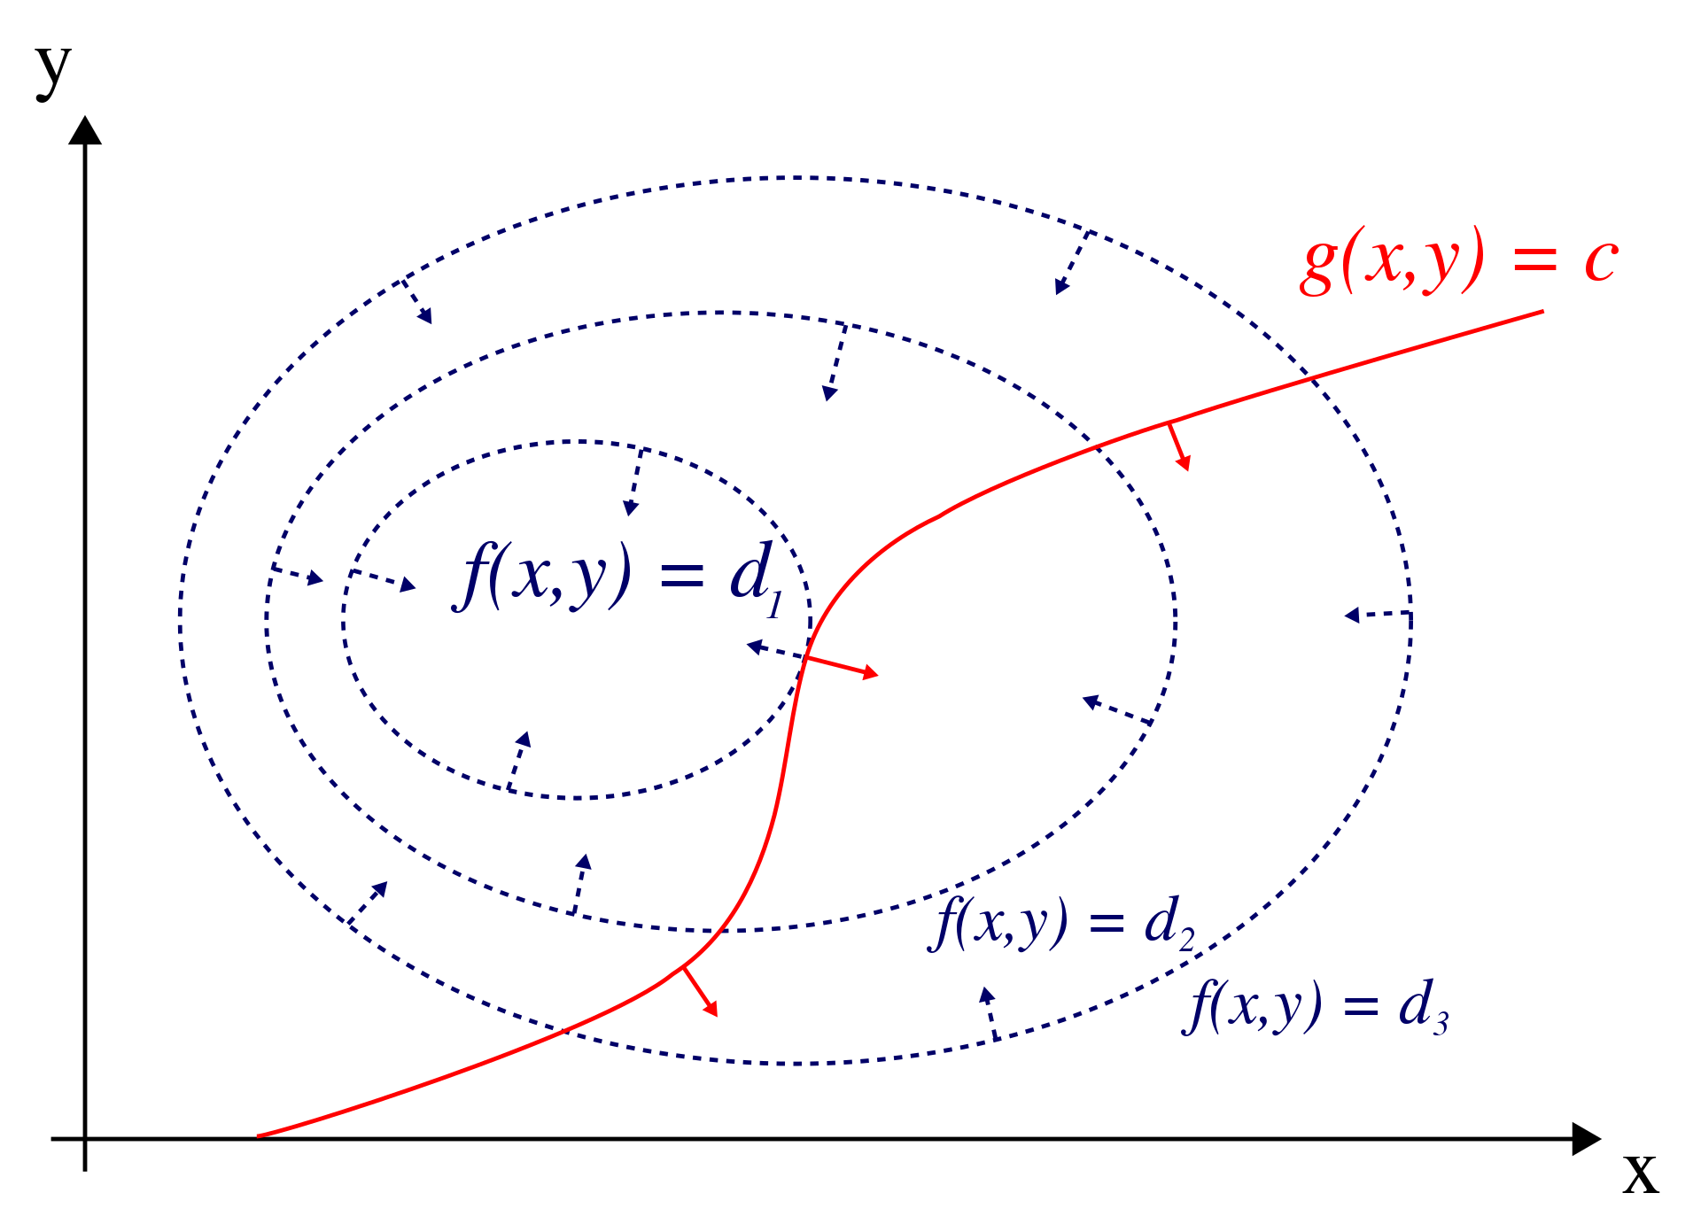

拉格朗日乘子法
$$\min_{w,b} \frac{||\vec{w}||^{2}}{2}$$
$$s.t. { y}_{i}\left(w•x_{i}+b\right)≥1, i=1,2,...,N$$
上述优化问题可以抽象描述为
$$\min_{x} f(x)$$
$$s.t. g(x)≥0$$
注意： $∇g(x)的$方向指向
可行域$\{g(x)≥0\}$

Slide 28
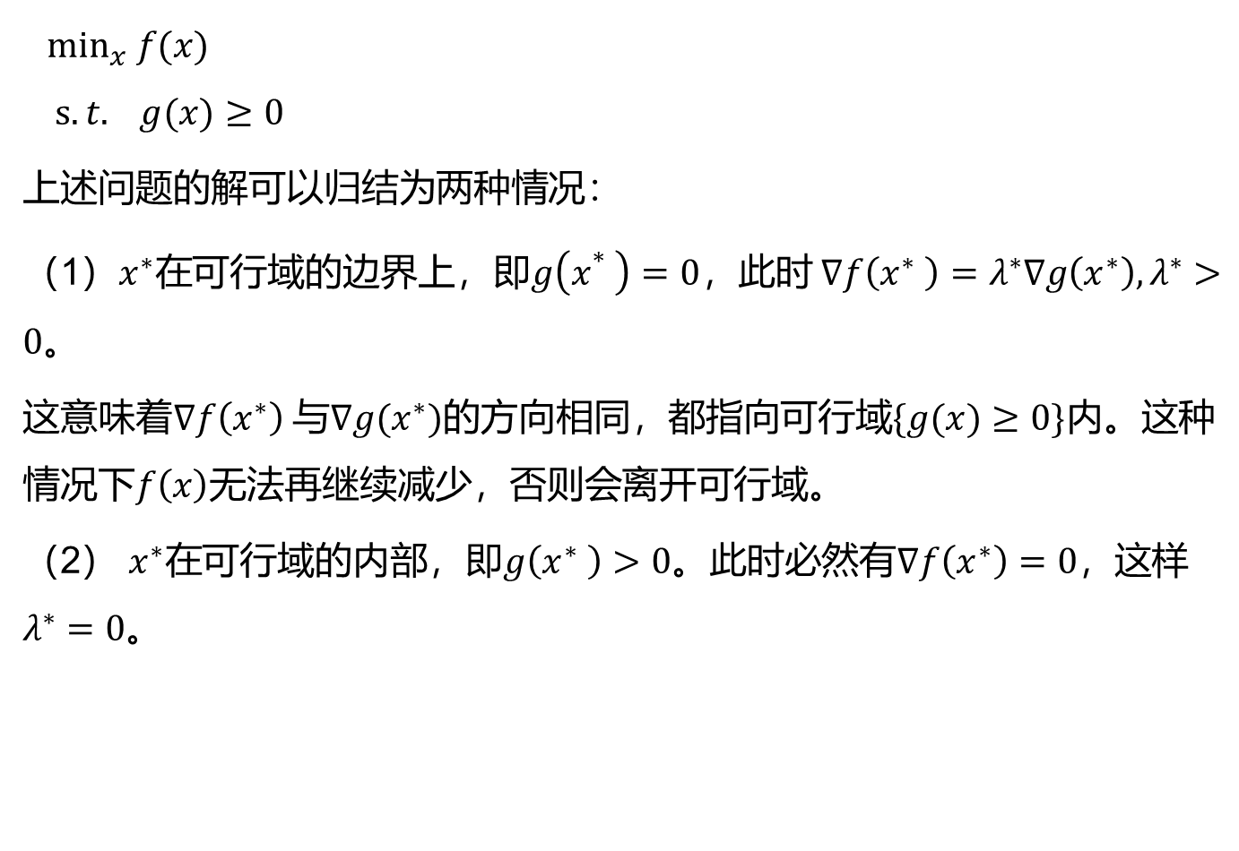
拉格朗日乘子法
$$\min_{x} f(x)$$
$$s.t. g(x)≥0$$
上述问题的解可以归结为两种情况：
（1）$x^{∗}在$可行域的边界上，即$g\left(x^{∗} \right)=0$，此时 $∇f\left(x^{∗} \right)=λ^{∗}∇g\left(x^{∗}\right),λ^{∗}>0$。
这意味着$∇f\left(x^{∗}\right)$与$∇g(x^{∗})$的方向相同，都指向可行域$\{g(x)≥0\}$内。这种情况下$f\left(x\right)$无法再继续减少，否则会离开可行域。
（2） $x^{∗}在$可行域的内部，即$g\left(x^{∗} \right)>0。$此时必然有$∇f\left(x^{∗}\right)=0，$这样$λ^{∗}=0$。

Slide 29
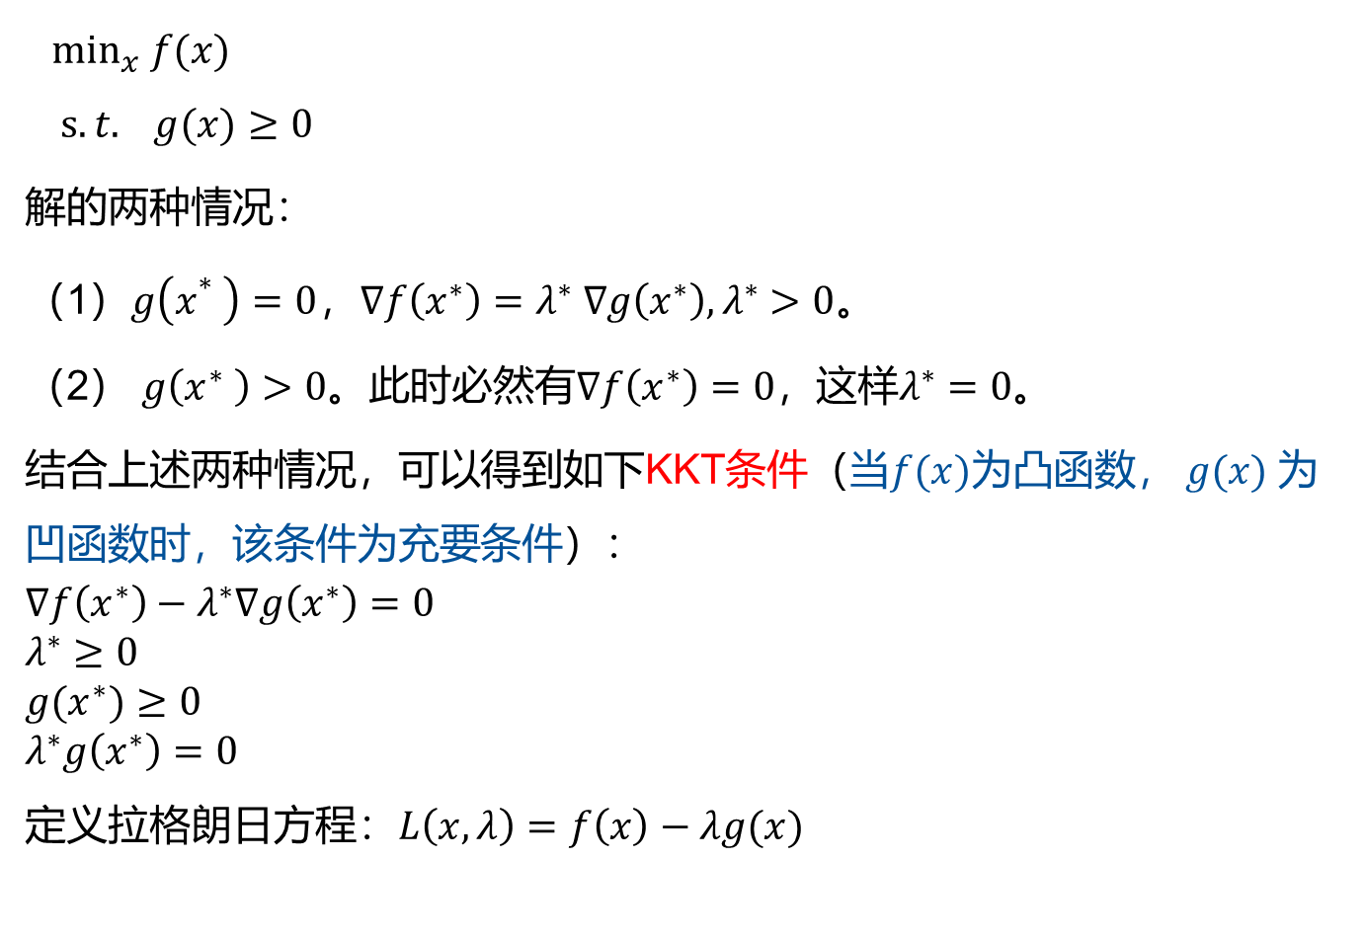
拉格朗日乘子法
$$\min_{x} f(x)$$
$$s.t. g(x)≥0$$
解的两种情况：
（1）$g\left(x^{∗} \right)=0$，$∇f\left(x^{∗}\right)=λ^{∗} ∇g\left(x^{∗}\right),λ^{∗}>0$。
（2） $g\left(x^{∗} \right)>0。$此时必然有$∇f\left(x^{∗}\right)=0，$这样$λ^{∗}=0$。
结合上述两种情况，可以得到如下KKT条件（当$f(x)$为凸函数， $g(x)$为凹函数时，该条件为充要条件）：
$$∇f\left(x^{∗}\right)−λ^{∗}∇g\left(x^{∗}\right)=0$$
$$λ^{∗}≥0$$
$$g(x^{∗})≥0$$
$$λ^{∗}g\left(x^{∗}\right)=0$$
定义拉格朗日方程：$L\left(x,λ\right)=f\left(x\right)−λg(x)$

Slide 30
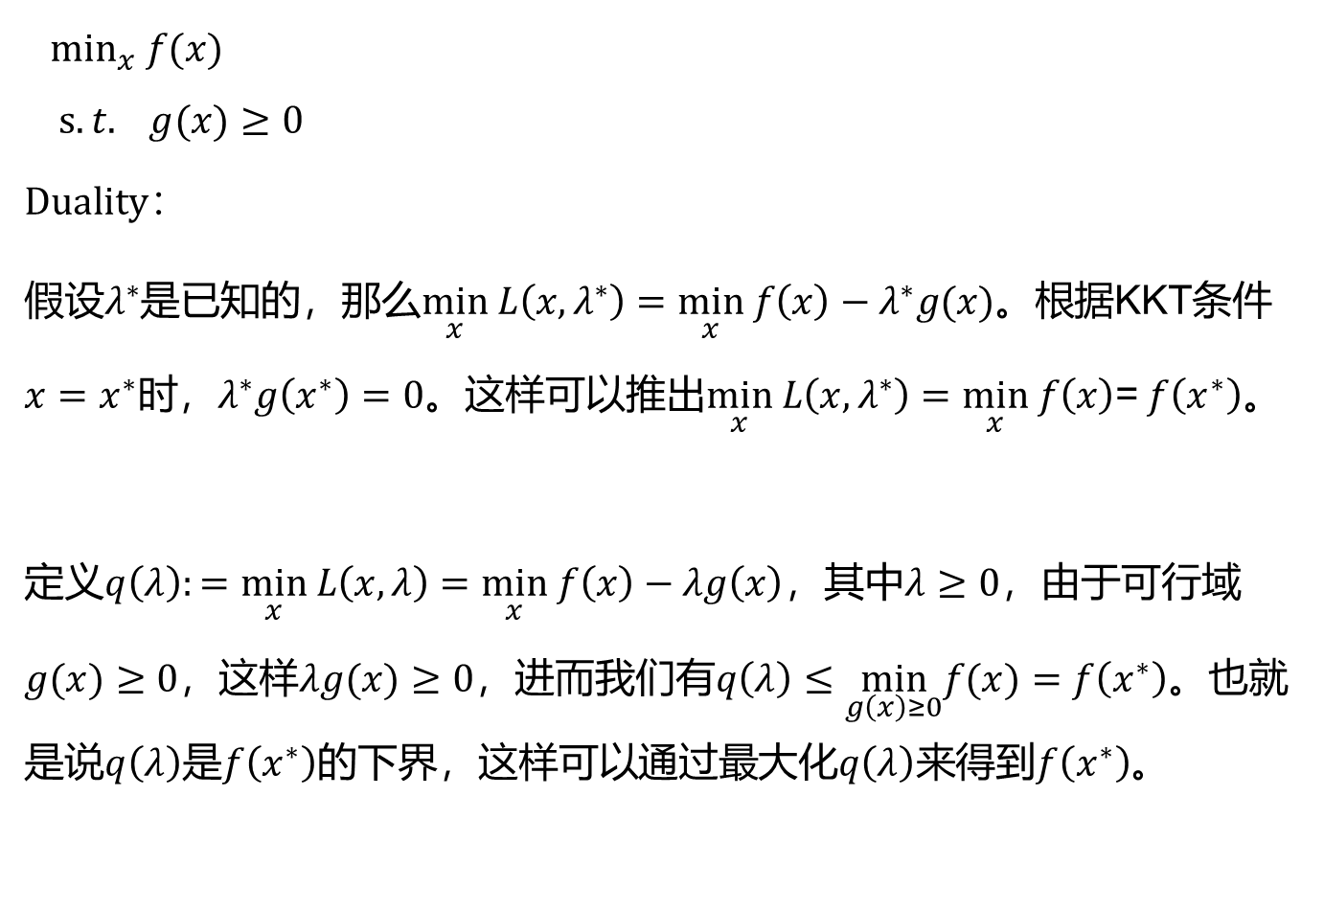
拉格朗日乘子法
$$\min_{x} f(x)$$
$$s.t. g(x)≥0$$
Duality：
假设$λ^{∗}$是已知的，那么$\min_{x} L\left(x,λ^{∗}\right)=\min_{x} f\left(x\right)−λ^{∗}g(x)$。根据KKT条件$x=x^{∗}时$，$λ^{∗}g\left(x^{∗}\right)=0。$这样可以推出$\min_{x} L\left(x,λ^{∗}\right)=\min_{x} f\left(x\right)$= $f\left(x^{∗}\right)。$
定义$q\left(λ\right):=\min_{x} L\left(x,λ\right)=\min_{x} f\left(x\right)−λg\left(x\right)$，其中$λ≥0$，由于可行域$g(x)≥0，$这样$λg(x)≥0，$进而我们有$q\left(λ\right)≤\min_{g\left(x\right)≥0}f(x)=f\left(x^{∗}\right)$。也就是说$q\left(λ\right)$是$f\left(x^{∗}\right)$的下界，这样可以通过最大化$q\left(λ\right)$来得到$f\left(x^{∗}\right)$。

Slide 31
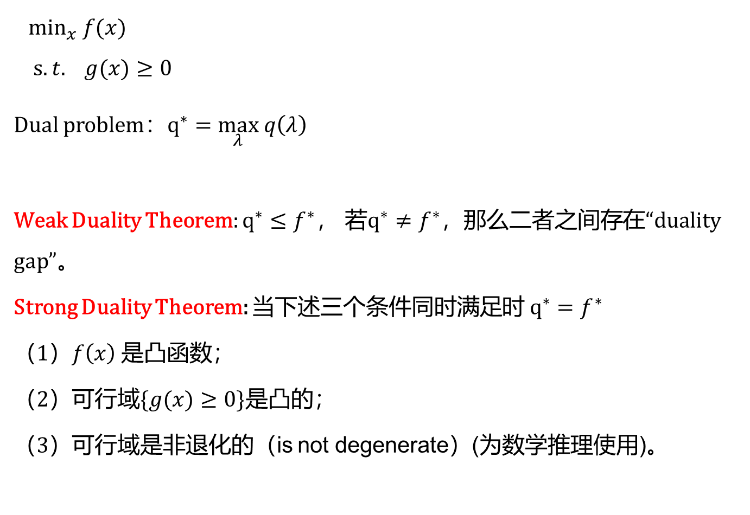
拉格朗日乘子法
$$\min_{x} f(x)$$
$$s.t. g(x)≥0$$
Dual problem：$q^{∗}=\max_{λ} q\left(λ\right)$
Weak Duality Theorem: $q^{∗}≤f^{∗}，$ 若$q^{∗}≠f^{∗}$，那么二者之间存在“duality gap”。
Strong Duality Theorem: 当下述三个条件同时满足时 $q^{∗}=f^{∗}$
（1）$f\left(x\right)$ 是凸函数；
（2）可行域$\{g(x)≥0\}$是凸的；
（3）可行域是非退化的（is not degenerate）(为数学推理使用)。

Slide 32
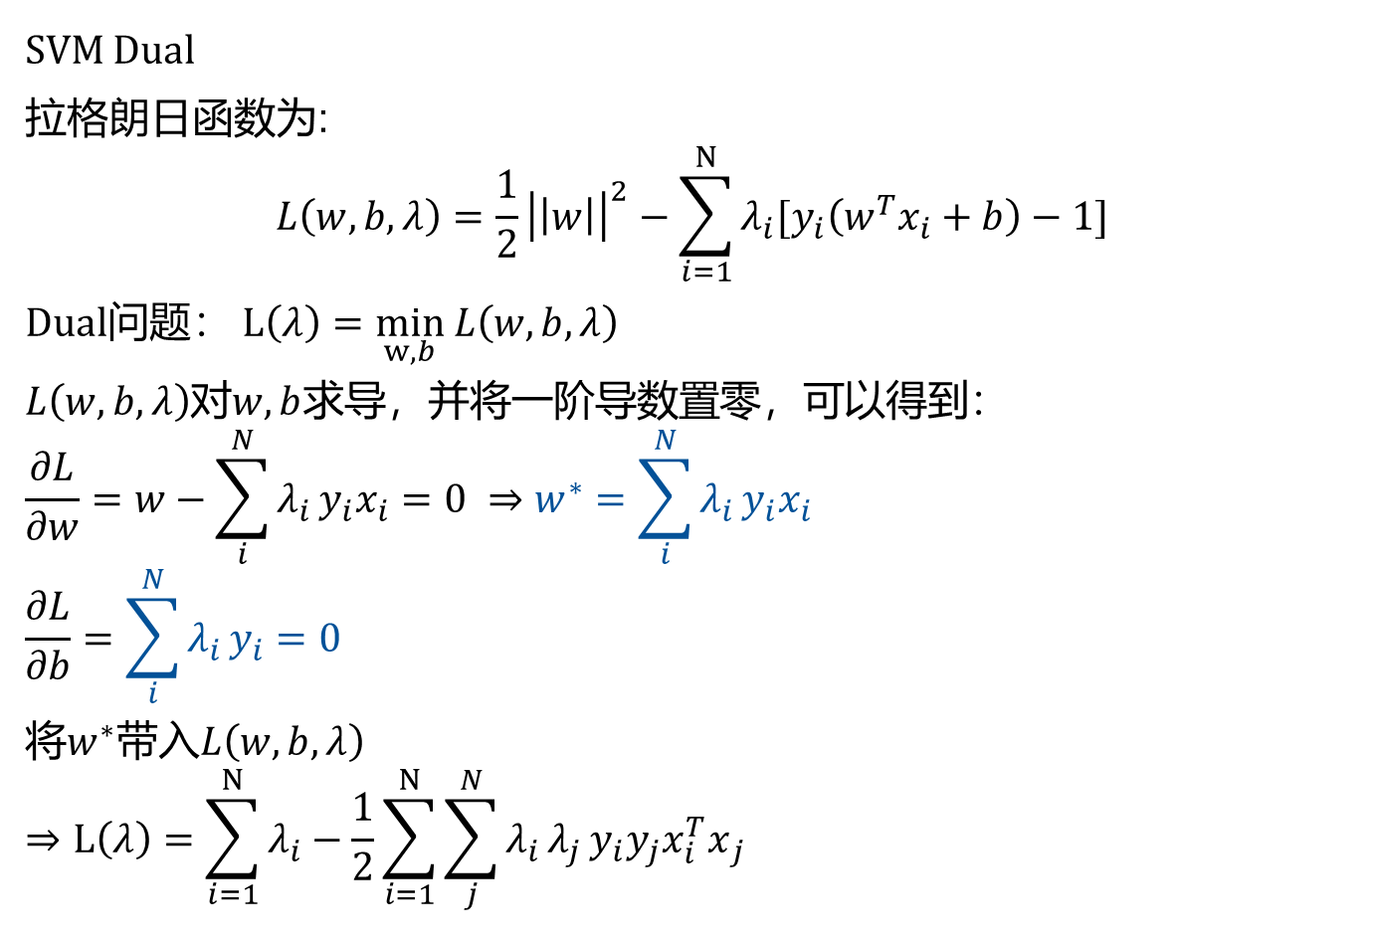
拉格朗日乘子法
SVM Dual
拉格朗日函数为:
$$L\left(w,b,λ\right)=\frac{1}{2}{\left|\left|w\right|\right|}^{2}−\sum_{i=1}^{N}{λ_{i}[y_{i}\left({w^{T}x}_{i}+b\right)−1]}$$
Dual问题： $L\left(λ\right)=\min_{w,b} L\left(w,b,λ\right)$
$L\left(w,b,λ\right)$对$w,b$求导，并将一阶导数置零，可以得到：
$$\frac{∂L}{∂w}=w−\sum_{i}^{N}{λ_{i}}y_{i}x_{i}=0 ⇒w^{∗}=\sum_{i}^{N}{λ_{i}}y_{i}x_{i}$$
$$\frac{∂L}{∂b}=\sum_{i}^{N}{λ_{i}}y_{i}=0$$
将$w^{∗}$带入$L\left(w,b,λ\right)$
$$⇒L\left(λ\right)=\sum_{i=1}^{N}{λ_{i}}−\frac{1}{2}\sum_{i=1}^{N}{\sum_{j}^{N}{λ_{i}}λ_{j}}y_{i}{y_{j}x_{i}^{T}x}_{j}$$

Slide 33
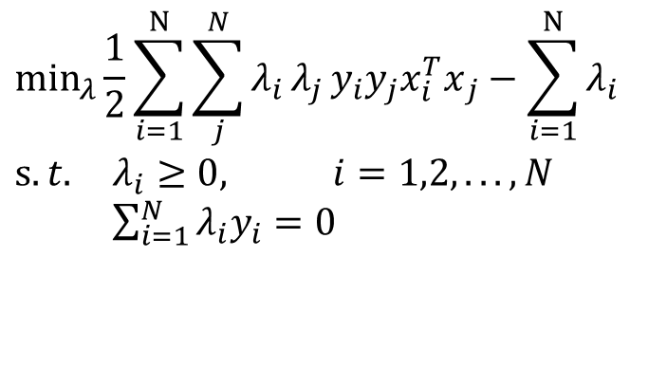
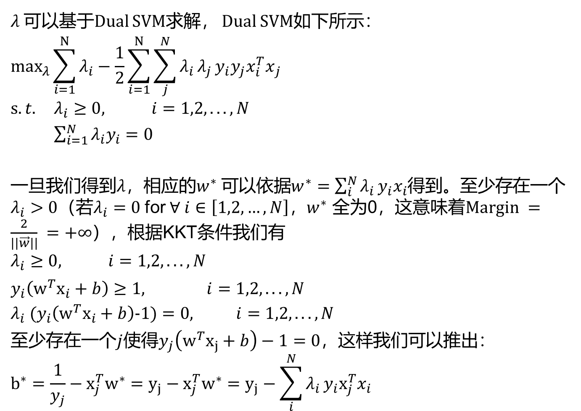
拉格朗日乘子法
$λ$可以基于Dual SVM求解， Dual SVM如下所示：
$$\max_{λ}\sum_{i=1}^{N}{λ_{i}}−\frac{1}{2}\sum_{i=1}^{N}{\sum_{j}^{N}{λ_{i}}λ_{j}}y_{i}{y_{j}x_{i}^{T}x}_{j}$$
$$s.t. λ_{i}≥0, i=1,2,...,N$$
$\sum_{i=1}^{N}{λ_{i}y_{i}=0}$
一旦我们得到$λ$，相应的$w^{∗}$可以依据$w^{∗}=\sum_{i}^{N}{λ_{i}}y_{i}x_{i}$得到。至少存在一个$λ_{i}>0$（若$λ_{i}=0$for $∀ i∈\left[1,2,…,N\right]，w^{∗}$ 全为0，这意味着$\text{Margin} =\frac{2}{||\vec{w}||} =+∞$），根据KKT条件我们有
$$λ_{i}≥0, i=1,2,...,N$$
$$y_{i}\left(w^{T}x_{i}+b\right)≥1, i=1,2,...,N$$
$$λ_{i} (y_{i}\left(w^{T}x_{i}+b\right)−1)=0, i=1,2,...,N$$
至少存在一个$j$使得$y_{j}\left(w^{T}x_{j}+b\right)−1=0$，这样我们可以推出：
$$b^{∗}=\frac{1}{y_{j}}−x_{j}^{T}w^{∗}=y_{j}−x_{j}^{T}w^{∗}=y_{j}−\sum_{i}^{N}{λ_{i}}y_{i}x_{j}^{T}x_{i}$$
$$\min_{λ}\frac{1}{2}\sum_{i=1}^{N}{\sum_{j}^{N}{λ_{i}}λ_{j}}y_{i}{y_{j}x_{i}^{T}x}_{j}−\sum_{i=1}^{N}{λ_{i}}$$
$$s.t. λ_{i}≥0, i=1,2,...,N$$
$\sum_{i=1}^{N}{λ_{i}y_{i}=0}$

Slide 34
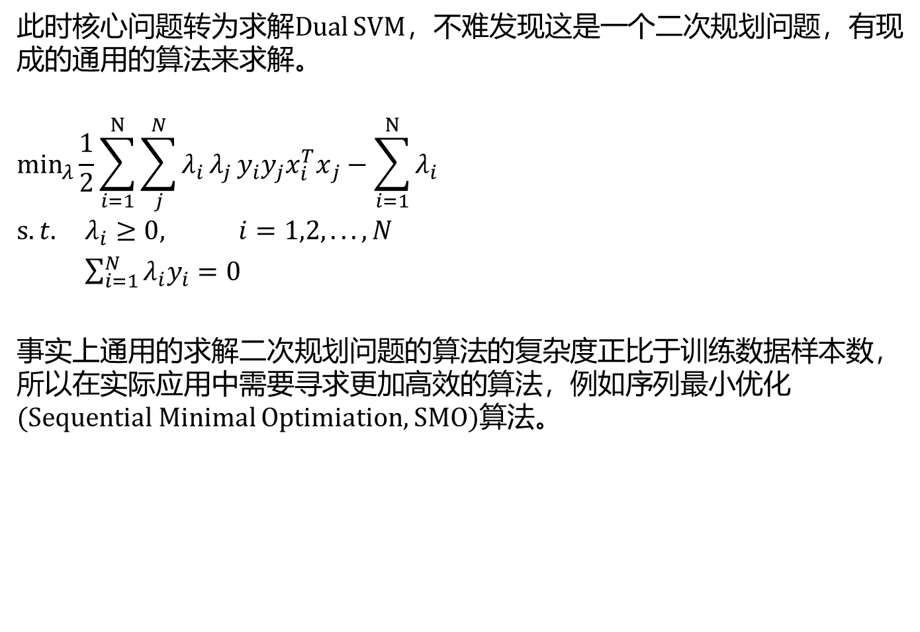
二次规划问题求解
此时核心问题转为求解Dual SVM，不难发现这是一个二次规划问题，有现成的通用的算法来求解。
$$\min_{λ}\frac{1}{2}\sum_{i=1}^{N}{\sum_{j}^{N}{λ_{i}}λ_{j}}y_{i}{y_{j}x_{i}^{T}x}_{j}−\sum_{i=1}^{N}{λ_{i}}$$
$$s.t. λ_{i}≥0, i=1,2,...,N$$
$\sum_{i=1}^{N}{λ_{i}y_{i}=0}$
事实上通用的求解二次规划问题的算法的复杂度正比于训练数据样本数，所以在实际应用中需要寻求更加高效的算法，例如序列最小优化(Sequential Minimal Optimiation, SMO)算法。

